Slide 1

Název školy | ZÁKLADNÍ ŠKOLA, JIČÍN, HUSOVA 170
Číslo projektu | CZ.1.07/1.4.00/21.2862
Číslo a název klíčové aktivity | 3.2 Inovace a zkvalitnění výuky prostřednictvím ICT
Název DUM: VY_32_INOVACE_II_3_08_ Muzejní prvouka – 2. návštěva
Šablona číslo: II Sada číslo: 3 Pořadové číslo DUM: 08
Autor: Mgr. Jitka Valentová

Slide 2
Anotace: Žáci si opakují, vše co viděli při druhé návštěvě muzea, starou školu, vývoj písma a technické zázemí.
Očekávaný výstup: Žáci mají základní znalosti o starých školních pomůckách a uvědomují si vývoj písma. Vědí jak to vypadá v prostorách mino expozice muzea.
Druh učebního materiálu: prezentace
Typická věková skupina: 7-8 let, 2. třída
Klíčová slova: škola, písmo, školní pomůcky, povinná školní docházka, restaurátorské dílny…
Pomůcky a materiál: interaktivní tabule, pracovní list, pero
Potřebný čas pro výuku DUM: 30 min
Metodické zhodnocení a popis práce s digitálním učebním materiálem:
Zopakování návštěvy muzea v Jičíně na interaktivní tabuli.
Žáci si připomínají hravou formou, co se dozvěděli o muzeu druhý den.
Připomínají si staré školní pomůcky, píší starým písmem podle předlohy.
Odpovídají na otázky podle interaktivní tabule. Na závěr prezentace opakují i předchozí vědomosti o muzeu.

Slide 3

Muzejní prvouka

Slide 4
Druhá návštěva
Pojďte s námi do muzea…..

Slide 5
Co jsme se v muzeu dozvěděli podruhé ?
Připomínáme!
Víme !
Opakujeme!

Slide 6
Úvodní písnička:
Pojďte s námi do muzea, projdeme se pamětí, naše staré kamarády nehodíme do smetí.
Ty jsi bráško ještě malý, nemůžeš je všechny znát, ale až je všechny poznáš, budeš je mít také rád.

Slide 7
Stará škola
Na co se psalo?
Kámen
Voskové destičky
Hliněné destičky
Papyrus
Pergamen
Papír

Slide 8
Čím se psalo?
Brka
Pera s násadkou
Olůvka
Rydla
Kalamáře

Slide 9
Jak se naše písmo měnilo?
Pracovní list:
Najdi písmeno, kterým začíná tvoje křestní jméno a napiš jak se psalo dříve.
Dokážeš napsat celé jméno starodávným písmem?

Slide 10
Marie Terezie
Povinná školní docházka před 250 lety
Všichni umí číst a psát

Slide 11
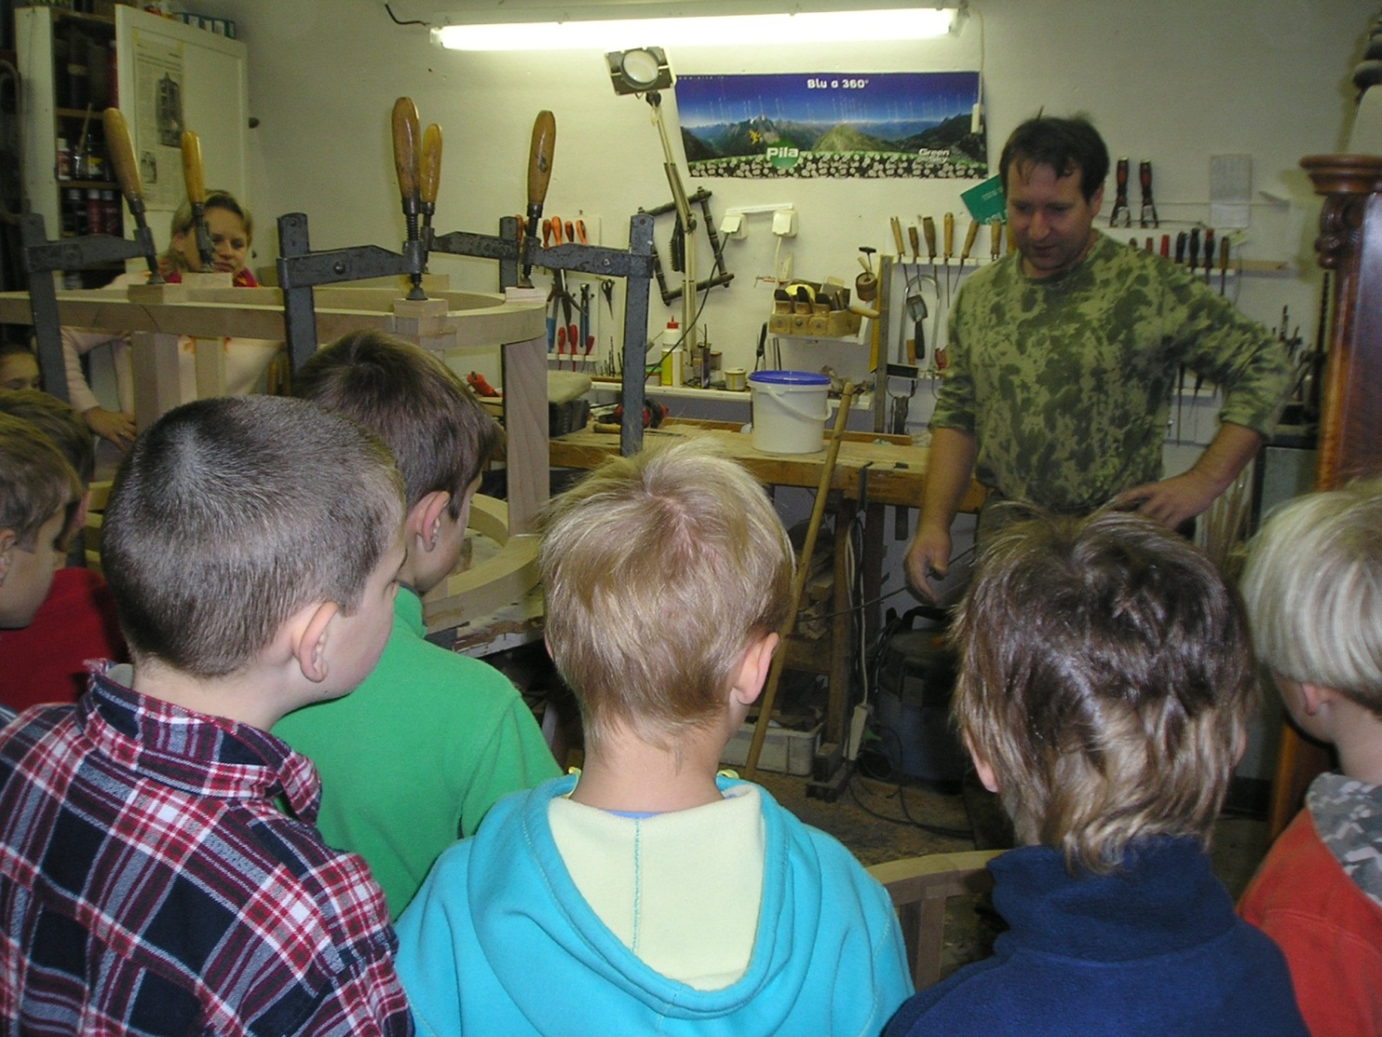
Technické zázemí muzea

Slide 12
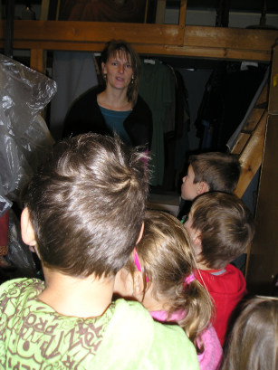
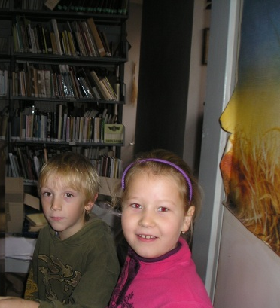
Co jsme ještě viděli
v muzeu, kam normální návštěvník nemůže?
Restaurátorské dílny
Muzejní knihovnu
Depozitáře

Slide 13
Opakujeme,
co jsme se dozvěděli při první návštěvě:

Slide 14
Muzejní předmět
Od koho je?
Při jaké příležitosti byl získán?
Z jakého je materiálu?
Co je viditelné?
Co je zvláštní?
Přírůstková kniha
Zapisujeme ručně

Slide 15
Druhý stupeň
Sbírkový předmět
Elektronická podoba
Focení
Skenování
Širší popis
Evidenční karty
DEPOZITÁŘ

Slide 16
Pozor!

Slide 17
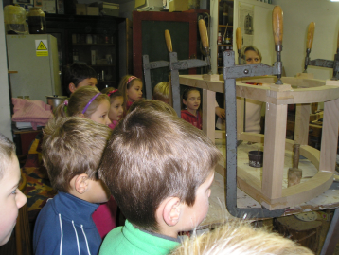
O SVĚŘENÉ VĚCI JE DŮLEŽITÉ SE SPRÁVNĚ STARAT!
Konzervátorské dílny
Textil
Dřevo
Kov

Slide 18
Všímejte si věcí kolem sebe,
které nám dokumentují minulost!

Slide 19
Použité zdroje:
Otevřená galerie Microsoft Office
www.microsoft.office.com
Odborná literatura:
Muzejní prvouka
Zpráva o přípravě a realizaci a reflexi edukačního programu v muzeu pro 2. třídu základní školy,
vypracovala: Mgr. Alena Anna Kyselo
Fotografie: Mgr. Jitka Valentová

